Slide 1
Robots Communication Simulation
מגישים :
עידן נחמיאס 300748969 , מריה וינוגרדוב 54545454 , אביב לבנון 45345345

Slide 2
תיאור כללי
פרויקט זה נראה סימולטור של זירת רובוטים בשפת Python .
הרעיון הכללי :
אנו שמים מספר סופי של רובוטים סטטיים ולא סטטיים בזירה עם גבולות המוגדרים מראש
בזירה ישנם אזורים מסומנים בצבע שחור שבו אסור לרובוט לעבור ואזור אפור שבוא הסוללה לא נטענת .
לכל רובוט יש אפשרות לשלוח הודעה לשכניו .
ע"י שימוש בהודעות ונתוני הזירה , על כל רובוט לאחר מספר מסוים של צעדים לדעת בערך איפה הוא נמצע

Slide 3
מטרת הפרויקט
המטרה
שכל רובוט ידע את המקום המשוער שלו
הפתרון
רובוט סטטי יודע כבר את מיקומו המדויק שאר הרובוטים לא יודעים אבל ע"י קבלת הודעות מרובוטים אחרים ושליחה לאחרים אחרי מספר מהלכים הוא יוכל לשער את מקומו בזירה

Slide 4
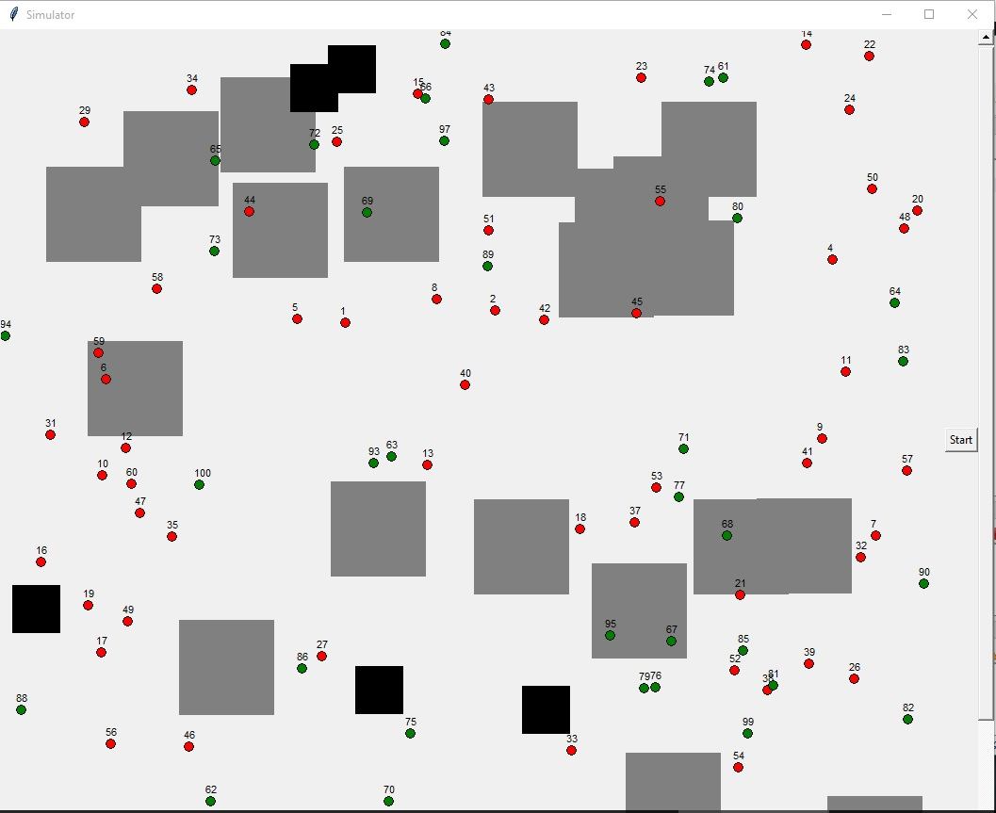
The Arena
חלק אפור : רובוט יכול לזוז אבל לא נטען
חלק שחור : חלק חסום
נקודה אדומה : רובוט סטטי
נקודה ירוקה : רובוט לא סטטי

Slide 5
The Arena
בפרויקט זה אנו צריכים לתכנן זירת רובוטים
הזירה מורכבת משלושה אזורים
אפור – רובוטים יכולים לזוז , אין אפשרות לטעון את סוללת הרובוט
שחור – רובוט לא יכול להיכנס לאזור זה
לבן – רובוט יכול לזוז בחופשיות , סוללת הרובוט נטענת
המחלקה מיצרת זירה בגודל 1000*1000 עם אזורים שחורים ואפורים

Slide 6
The Robots
ישנם 2 סוגים של רובוטים :
רובוט סטטי , רובוט שיודע את מיקומו ואינו יכול לזוז
רובוט לא סטטי , רובוט שיכול לזוז ולא יודע את מקומו
כל רובוט מקבל מספר מזהה משלו ואחוז סוללה .
הסוללה נטענת ומתרוקנת בהתאם למיקום הרובוט בזירה .
בנוסף לכל רובוט קיימת האפשרות לשלוח ולקבל הודעות משכינו .

Slide 7
The Simulator
מחלקו זו מנהל את שליחת ההודעות את הזירה ואת הרובוטים .
כל רובוט ממתין ומנסה לקלוט הודעה באוויר אם קיימת
מחשב את המקום המשוערך של הרובוטים

